Slide 1


Організація освітнього процесу у 2022/2023 навчальному році через упровадження Державного стандарту базової середньої освіти (освітня галузь Фізична культура)

Slide 2
План засідання професійної спільноти вчителів фізичної культури:
Нормативно правове забезпечення викладання предмету Фізична культура.
Про організований початок 2022-2023 навчального року в умовах НУШ( освітня галузь фіхзична культура)
Про організацію уроків фізичної культури в умовах воєнного стану

Slide 3
НОРМАТИВНО- ПРАВОВА БАЗА ВИКЛАДАННЯ ПРЕДМЕТУ ФІЗИЧНА КУЛЬТУРА
Концепція розвитку щоденного спорту в закладах освіти: https://drive.google.com/file/d/1s9tutVpT-5Eklav9Jac4n6Urw9TYBWPl/view
Державний стандарт середньої освіти: https://mon.gov.ua/ua/osvita/zagalna-serednya-osvita/nova-ukrayinska-shkola/derzhavnij-standart-bazovoyi-serednoyi-osviti
Санітарний регламент для закладів загальної середньої освіти :наказ МОЗ України від 25.09.2020 № 2205 (далі – Регламент).
Інструкція про розподіл учнів на групи для занять на уроках фізичної культури https://zakon.rada.gov.ua/laws/show/z0773-09#Text
Інструктивно методичні рекомендації щодо організації освітнього процесу та викладання навчальних предметів у закладах загальної середньої освіти у 2022/2023 навчальному році
«Правила безпеки життєдіяльності під час проведення занять з фізичної культури і спорту в загальноосвітніх навчальних закладах» (наказ МОН України від 01.06.2010 №521, зареєстрований в Міністерстві юстиції України 9 серпня 2010 року за № 651/17946). https://zakon.rada.gov.ua/laws/show/z0651-10#Text
Навчальна програма Фізична культура (6 – 9 класи) https://mon.gov.ua/storage/app/media/zagalna%20serednya/programy-5-9 klas/2022/08/15/navchalna.programa-2022.fizichna-kultura-6-9.pdf
Фізична культура 10 – 11 класи (рівень стандарту) https://mon.gov.ua/storage/app/media/zagalna%20serednya/programy-10-11-klas/2022/08/15/navchalna.programa-2022.fizichna-kultura-10-11-standart.pdf

Slide 4
Мета, завдання та зміст навчального предмета «Фізична культура» для 5-6 класів НУШ регламентовані Модельною навчальною програмою, яка розроблена на основі Держстандарту та має гриф «Рекомендовано Міністерством освіти і науки України». Закладам освіти надається право використовувати цей комплексний освітній документ або розробити на його основі власну програму й затвердити її рішенням педагогічної ради.
Державний стандарт описує мету і групи загальних результатів, які уточнюються через обов’язкові результати для кожного з циклів.
Компетентнісний потенціал освітньої галузі фізичної культури та вимоги до базових знань розміщені в додатку 21 до Держстандарту.
Вимоги до обов’язкових результатів навчання учнів з освітньої галузі фізичної культури зазначені в додатку 22 і передбачають, що учень:
- формує власну психічну та соціально-психологічну сфери особистості засобами фізичного виховання;
- систематично займається фізичною культурою, володіє технікою фізичних вправ;
- усвідомлює значення фізичної/рухової активності для підтримання стану здоров’я та задоволення у процесі фізичного виховання

Slide 5
Додаток 21
до Державного стандарту
ОСВІТНЯ ГАЛУЗЬ «ФІЗИЧНА КУЛЬТУРА» Компетентнісний потенціал
Ключові компетентності | Уміння та ставлення
Вільне володіння державною мовою | Уміння: сприймати інформацію та грамотно висловлюватися державною мовою під час занять фізичною культурою правильно використовувати терміни з фізичної культури та спорту застосовувати доречні мовленнєві стратегії відповідно до мети спілкування під час занять фізичною культурою і спортом залагоджувати конфлікти і проблемні ситуації популяризувати заняття фізичною культурою і спортом Ставлення: шанування українських національних традицій у фізичній культурі і спорті цінування державної мови для розвитку національної фізичної культури та усвідомлення її ролі в гармонійному розвитку особистості готовність вживати і розвивати спортивну термінологію державною мовою
Здатність спілкуватися рідною (у разі відмінності від державної) та іноземними мовами
Математична компетентність
Компетентності в галузі природничих наук, техніки і технологій
Інноваційність
Культурна компетентність
Екологічна компетентність
Підприємливість та фінансова грамотність
Інформаційно-комунікаційна компетентність
Навчання впродовж життя
Громадянські та соціальні компетентності

Slide 6
Додаток 22
до Державного стандарту
Вимоги до обов’язкових результатів навчання учнів в
освітній галузі фізичної культури
Загальні результати | 5—6 класи |  | 7—9 класи
 | конкретні результати | орієнтири для оцінювання | конкретні результати | орієнтири для оцінювання
1. Формування психічної та соціально-психологічної сфер особистості засобами фізичного виховання
Визначає мету систематичної рухової діяльності [ФІО 1.1] | систематично займається фізичними вправами, досягаючи мети, визначеної з допомогою вчителя або самостійно [6 ФІО 1.1.1] | пояснює мету виконання фізичних вправ, з допомогою вчителя визначає завдання [6 ФІО 1.1.1-1] систематично виконує відповідні фізичні вправи для вирішення завдань фізичного виховання [6 ФІО 1.1.1-2] пояснює цінність досягнення мети засобами фізичної культури [6 ФІО 1.1.1-3] | систематично займається фізичними вправами, досягаючи самостійно поставленої мети [9 ФІО 1.1.1] | самостійно визначає мету виконання фізичних вправ, пояснюючи свою мотивацію [9 ФІО 1.1.1-1] формулює завдання для досягнення мети [9 ФІО 1.1.1-2] добирає відповідні фізичні вправи, методи для досягнення самостійно поставленої мети [9 ФІО 1.1.1-3] систематично застосовує фізичні вправи у процесі фізкультурно-оздоровчої діяльності [9 ФІО 1.1.1-4] обґрунтовує цінність активної позиції у досягненні мети засобами фізичного виховання [9 ФІО 1.1.1-5]
- Формує вольові якості у процесі виконання фізичних вправ;
- Розвиває свої когнітивні властивості у процесі фізичного виховання
Виконує різні соціальні ролі під час взаємодії у процесі рухової (спортивно-ігрової) діяльності
Дотримується етичних норм у руховій діяльності

Slide 7
2. Систематичні заняття фізичними вправами, володіння технікою фізичних вправ
демонструє володіння технікою фізичних вправ на рівні рухового вміння в обраних видах рухової діяльності [6 ФІО 2.1.1] | розповідає про техніку виконання фізичних вправ [6 ФІО 2.1.1-1] демонструє основи техніки фізичних вправ [6 ФІО 2.1.1-2] дотримується техніки рухової дії у стандартних умовах [6 ФІО 2.1.1-3] | демонструє володіння технікою фізичних вправ на рівні рухової навички в обраних видах рухової діяльності [9 ФІО 2.1.1] | пояснює особливості виконання фізичних вправ в умовах різної складності [9 ФІО 2.1.1-1] демонструє основи та деталі техніки фізичних вправ [9 ФІО 2.1.1-2] дотримується техніки фізичних вправ в умовах різної складності (ігрових, змагальних, у різних психофізичних станах) [9 ФІО 2.1.1-3] демонструє індивідуальну техніку виконання фізичних вправ [9 ФІО 2.1.1-4]
Моделює рухову діяльність Виконує фізичні вправи під час ігрової та змагальної діяльності
3. Усвідомлення значення фізичної/ рухової активності для підтримування стану здоров’я та задоволення у процесі фізичного виховання
Пізнає факти, явища та закономірності фізичної культури і спорту [ФІО 3.1] | на основі медіатекстів, власного рухового досвіду та способу життя аналізує факти та події фізичної культури і спорту [6 ФІО 3.1.1] | обізнаний із результатами найвідоміших українських спортсменів, які брали участь в Олімпійських, Паралімпійських іграх та інших змаганнях [6 ФІО 3.1.1-1] розповідає про історію виникнення Олімпійського руху [6 ФІО 3.1.1-2] аналізує інформацію в друкованих та електронних джерелах за завданням учителя [6 ФІО 3.1.1-3] пояснює, коментує, наводить приклади фактів та явищ фізичної культури [6 ФІО 3.1.1-4] аналізує власне виконання рухових дій, ідентифікує помилки в себе та інших школярів із висуненням припущень щодо причин їх виникнення [6 ФІО 3.1.1-5]
Контролює свій фізичний стан під час рухової діяльності
Регулює свій психоемоційний стан у процесі рухової діяльності
Дотримується здорового способу життя через фізкультурно-оздоровчу діяльність
Дотримується правил безпечної поведінки під час фізкультурно-оздоровчої діяльності

Slide 8
Базові знання
Здоровий спосіб життя
Безпека у процесі занять
Техніко-тактична підготовка
Історія фізичної культури
Базовий навчальний план закладів загальної середньої освіти для класів
Назва освітньої галузі | Кількість годин на рік
 | 5—6 класи | 7—10 класи | разом (5—10 класи)
Фізична культура* | 210 | 315 | 525

Slide 9
Модельна навчальна програма реалізує ціннісні орієнтири, ключові компетентності та наскрізні вміння школярів засобами фізичного виховання. Вона побудована за модульною системою та містить:
інваріантний (обов’язковий) модуль: теоретико-методичні знання та загальна фізична підготовка;
варіативні модулі.
На початку кожної чверті школярам пропонується обрати (шляхом обов’язкового опитування) 3-4 модулі з визначеного переліку (щоразу вони мають обирати нові). Наприкінці зазначеного навчального періоду, з метою закріплення та вдосконалення знань та навичок, у школі потрібно проводити різноманітні спортивні заходи (ігри, змагання, челенджі, квести тощо). До цих заходів доречно залучати й батьків учнів у якості активних глядачів або учасників.

Slide 10
Сучасний урок має передбачати:
Не тільки виклад матеріалу, змісту, але й завдання, що передбачають засвоєння, застосування навчальної інформації на практиці.
Забезпечення освітньої, виховної, оздоровчої, розвивальної спрямованості освітнього процесу.
Забезпечення деференційованого підходу до організації освітнього процесу з урахуванням стану здоров’я, фізичного розвитку, рухової підготовленості учнів / учениць, мотивів та інтересу до занять фізичними вправами.
Використання вчителем різноманітних організаційних форм, методів, засобів, прийомів навчання.
Досягнення оптимальної рухової активності всіх учнів упродовж уроку з урахуванням стану здоров’я.
Виклад навчального матеріалу на уроці може і повинен бути варіативним. В одних випадках викладається готова інформація у формі пояснення, практичного показу і виконання вправ. В інших випадках матеріал вивчається шляхом постановки вчителем проблеми та розкриття шляхів і видів навчальної діяльності учнів для її доказового рішення.

Slide 11
Розподіл учнів на групи для занять на уроках фізичної культури
Медична група для занять фізичною культурою визначається лікарем під час обов’язкових медичних профілактичних оглядів у закладах охорони здоров’я (Постанова КМУ від 20.01.2021 №31). Відповідно до Інструкції про розподіл учнів на групи для занять на уроках фізичної культури, з урахуванням стану здоров'я, школярі зараховуються до:
основної групи (здорові діти та діти, які мають гармонійний, високий або середній рівень фізичного розвитку). У цій групі навчання фізичної культури проводиться в повному обсязі з урахуванням індивідуальних особливостей розвитку школярів;
підготовчої групи (діти, які перебувають в реабілітаційному періоді після випадку гострої захворюваності та діти із середнім рівнем функціонально-резервних можливостей серцево-судинної системи). Школярі цієї групи опановують навчальний матеріал відповідно до вимог програми, участь у змаганнях – за додатковим дозволом лікаря;
спеціальної групи (діти, які мають значні відхилення постійного чи тимчасового характеру в стані здоров'я). На уроках фізичної культури учні виконують коригувальні вправи та вправи для загального фізичного розвитку, які їм не протипоказані.
Дозволене навантаження для школярів, які за станом здоров’я належать до підготовчої та спеціальної медичних груп, встановлює вчитель. Незалежно від рівня фізичного розвитку та медичної групи, відвідування уроків фізичної культури є обов’язковим

Slide 12
Домашні завдання
Домашні завдання з фізичної культури мають бути спрямовані на підвищення рухливого режиму, досягнення рекреаційно-оздоровчого ефекту у вільний час. У разі уповільнення розвитку фізичних якостей школяра, учитель складає індивідуальну програму фізкультурно-оздоровчих занять, в якій вказується:
завдання;
фізичні вправи, послідовність їх виконання та кількість повторень;
інтервали відпочинку;
засоби самоконтролю;
відмітка про виконання завдання.
Також учні можуть узгоджувати з учителем індивідуальну програму самостійних занять у позаурочний час із різних варіативних модулів. Такі заняття надають додаткові бонуси при оцінюванні навчальних досягнень.

Slide 13
Оцінювання освітніх досягнень
З метою визначення вхідних даних фізичної підготовленості школярів, у вересні-жовтні слід провести тестування рівня розвитку основних фізичних якостей (з урахуванням віку та статі учнів), зокрема:
швидкість (біг 30 м);
витривалість (рівномірний біг без урахування часу);
гнучкість (нахил тулуба вперед із положення сидячи);
сила (згинання та розгинання рук в упорі лежачи);
спритність (човниковий біг 4×9 м);
швидкісно-силові (стрибок у довжину з місця);
метання малого м’яча на дальність;
піднімання тулуба в сід за 30 с.
Отримані результати тестувань заносяться до персональної порівняльної таблиці школяра (додаток 1 до Модельної програми), яка може бути доповнена іншими вправами на розсуд учителя. Орієнтовні середні показники, що характеризують належний («безпечний») рівень умінь і навичок школярів, надані у додатку 2.

Slide 14
Додаток 2
до методичних рекомендацій
щодо оцінювання навчальних
досягнень учнів 5-6 класів, які
здобувають освіту відповідно до
нового Державного стандарту
базової середньої освіти
Загальні критерії оцінювання результатів навчання учнів 5-6 класів,
які здобувають освіту відповідно до нового Державного стандарту
базової середньої освіти
Рівні результатів навчання | Бал | Загальна характеристика
І. Початковий | 1 | Учень/учениця розрізняє об'єкти вивчення
 | 2 | Учень/учениця відтворює незначну частину навчальногоматеріалу, має нечіткі уявлення про об'єкт вивчення
 | 3 | Учень/учениця відтворює частину навчального матеріалу; з допомогою вчителя виконує елементарні завдання
ІІ. Середній | 4 | Учень/учениця з допомогою вчителя відтворює основний навчальний матеріал, повторює за зразком певну операцію, дію
 | 5 | Учень/учениця відтворює основний навчальний матеріал, з помилками й неточностями дає визначення понять, формулює правило
 | 6 | Учень/учениця виявляє знання й розуміння основних положень навчального матеріалу; відповідає правильно, але недостатньоосмислено; застосовує знання при виконанні завдань за зразком

Slide 15
Рівні результатів навчання | Бал | Загальна характеристика
ІІІ. Достатній | 7 | Учень/учениця правильно відтворює навчальний матеріал, знає основоположні теорії і факти, наводить окремі власні приклади на підтвердження певних думок, частково контролює власні навчальні дії
 | 8 | Учень/учениця має достатні знання, застосовує вивчений матеріал у стандартних ситуаціях, намагається аналізувати, встановлювати найсуттєвіші зв'язки і залежність між явищами, фактами, робити висновки, загалом контролює власну діяльність; відповіді логічні, хоч і мають неточності
 | 9 | Учень/учениця добре володіє вивченим матеріалом, застосовуєзнання в стандартних ситуаціях, аналізує й систематизує інформацію, використовує загальновідомі докази із самостійноюі правильною аргументацією
ІV. Високий | 10 | Учень/учениця має повні, глибокі знання, використовує їх у практичній діяльності, робить висновки, узагальнення
 | 11 | Учень/учениця має гнучкі знання в межах вимог навчальних програм, аргументовано використовує їх у різних ситуаціях, знаходить інформацію та аналізує її, ставить і розв'язує проблеми
 | 12 | Учень/учениця має системні, міцні знання в обсязі та в межах вимог навчальних програм, усвідомлено використовує їх у стандартних та нестандартних ситуаціях; самостійно аналізує, оцінює, узагальнює опанований матеріал, самостійно користується джерелами інформації, приймає обґрунтовані рішення

Slide 16
Лист контролю фізичної підготовленості учня школи No_________
_________ ______________ ____________ ________________
Прізвище ім`я клас вік( років)
Показники фізичного розвитку і підготовленості | Початок року | Середина н/року |  | Кінець н/року
 | результат | Результат | оцінка | Результат | оцінка
Довжина тіла, см
Маса тіла, кг
Швидкість: Біг 30 м (с)
Витривалість: рівномірний біг без урахування часу (м)
Гнучкість: нахил тулуба вперед із положення сидячи

Slide 17
Додаток 2.

Slide 18
Спритність: човниковий біг 4×9 м (с) | Результат, нижчий за результат моніторингу на початку року | Результат, що відповідає показникам моніторингу на початку року | Результат, що перевищує показники моніторингу на початку року | дівчата – 13,4 хлопці – 12,6 | дівчата – 13,1 хлопці – 12,3
Швидкісно-силові: стрибок у довжину з місця (см) | Результат, нижчий за результат моніторингу на початку року | Результат, що відповідає показникам моніторингу на початку року | Результат, що перевищує показники моніторингу на початку року | дівчата – 110 хлопці – 120 | дівчата – 120 хлопці – 130
Метання малого м’яча на дальність (м) | Результат, нижчий за результат моніторингу на початку року | Результат, що відповідає показникам моніторингу на початку року | Результат, що перевищує показники моніторингу на початку року | дівчата – 10 хлопці – 15 | дівчата – 12 хлопці – 17
Піднімання тулуба в сід за 30 с (кількість разів) | Результат, нижчий за результат моніторингу на початку року | Результат, що відповідає показникам моніторингу на початку року | Результат, що перевищує показники моніторингу на початку року | дівчата – 9 хлопці – 10 | дівчата – 10 хлопці – 11
* Результати, надані у таблиці, характеризують належний («безпечний») рівень фізичного здоров’я учня певного віку.

Slide 19
ОЦІНЮВАННЯ
Оцінювання
Сумативне
(підсумкове)
Формувальне
Оцінювання для навчання
Оцінювання результатів навчання
Під час формувального оцінювання ми корегуємо процес навчання, під час сумативного – визначаємо якість його результатів

Slide 20
ОЦІНЮВАННЯ
формувальне
поточне
підсумкове:
тематичне, семестрове, річне

Slide 21
Формувальне оцінювання
При оцінюванні навчальних досягнень учнів 5-6 класів слід використовувати методику формувального оцінювання (переважно здійснюється вербально). Компонентами його успішного застосування є:
формулювання об’єктивних і зрозумілих освітніх цілей. Учитель має розробляти, доводити до відома й обговорювати зі школярами цілі уроку та кожного завдання;
створення ефективного зворотного зв’язку. Він має бути чітким, зрозумілим, своєчасним, відбуватися в комфортній психологічній атмосфері;
ознайомлення учнів із критеріями оцінювання до початку виконання завдання, а також представлення їх у вигляді градації (опис різних рівнів досягнення очікуваного результату);
активна участь учнів у навчанні (цьому сприяє різноманітні прийоми, форми та методи роботи з навчальним матеріалом);
рефлексія, взаємооцінювання, самооцінювання у вигляді форм, таблиць тощо;
коригування підходів до навчання з урахуванням результатів оцінювання спільно з учнями.

Slide 22
Поточне оцінювання
(тестування фізичних можливостей учнів) рекомендується проводити декілька разів упродовж навчального року під час уроку. Зверніть увагу, що не варто відводити для цього окремі заняття! Час та зміст тестування вчитель обирає самостійно з урахуванням пори року та матеріальної бази школи.
Пішли в минуле нормативи фізичної підготовленості, оцінки за техніку виконання елементів варіативних модулів.
Оцінювання навчальних досягнень учнів на уроках фізичної культури може здійснюватися за такими видами діяльності:
Засвоєння техніки виконання фізичної вправи (може здійснюватися окремо від прийому навчального нормативу).
Виконання навчального нормативу (з урахуванням динаміки особистого результату).
Виконання навчальних завдань під час проведення уроку.
Засвоєння теоретико - методичних знань
Критерії оцінювання навчальних досягнень учнів із фізичної культури затверджені наказом МОН України від 05.05.2008 № 371. https://zakon.rada.gov.ua/rada/show/v0371290-08#Text

Slide 23
Підсумкове оцінювання
Для проведення підсумкового оцінювання рекомендується застосовувати 6 компонентів, кожен із яких має свою міру у відсотках (їхня загальна сума – 100%). За допомогою різних способів оцінювання визначається:
Ставлення до уроків, відвідування, активність при підготовці до уроку – 10%. Визначається шляхом спостереження вчителя.
Навички і вміння, визначені навчальною програмою, здатність їх застосовувати у повсякденному житті, в ігрових та змагальних ситуаціях – 20 %. Визначається шляхом моніторингу, спостереження вчителя та самооцінювання.
Розвиток фізичних якостей (сила, витривалість, швидкість, гнучкість) – 20 %. Визначається шляхом моніторингу, тестування та формувального оцінювання.

Slide 24
4. Особистий прогрес школяра у показниках підготовленості – 20 %. Визначається шляхом моніторингу, тестування та формувального оцінювання.
5.Знання та їх застосування на практиці (основні поняття, визначені програмою, правила ігор, розуміння процесів, що відбуваються в організмі під час виконання вправ тощо) – 15%. Визначається шляхом спостереження вчителя та самооцінювання.
6.Поведінка (соціальна поведінка, відвідування спортивної секції, участь у змаганнях, дотримання правил безпечної поведінки і збереження здоров’я на уроках та в позаурочних заходах) – 15% Визначається шляхом спостереження вчителя, взаємооцінювання та самооцінювання.

Slide 25
Способи оцінювання
Програмою передбачено застосування формувального з одночасним використанням результатів поточного та підсумкового оцінювання. Для їх проведення можна використовувати такий інструментарій:
практичний (оцінка динаміки розвитку фізичних якостей та використання техніки фізичних вправ, виконання освітніх завдань під час урочної та позаурочної діяльності);
цифровий (онлайн-тестування, використання учнями технологічних гаджетів (фітнес трекерів, навігаторів тощо) для самоконтролю і самооцінки, популяризація школярами фізичної активності в соціальних мережах, створення електронного портфоліо, використання різних комп’ютерних програм та гаджетів для вирішення різних дидактичних завдань тощо);
усний (індивідуальне, групове та фронтальне опитування);
письмовий (тестування тощо).
Семестрове та підсумкове (річне) оцінювання результатів навчання здійснюють за 12-бальною системою (шкалою), а його результати позначають цифрами від 1 до 12.
Вебінар Дмитра Лазебного-Чоловського «Формувальне оцінювання на уроках фізичної культури: теорія і практика»!

Slide 26
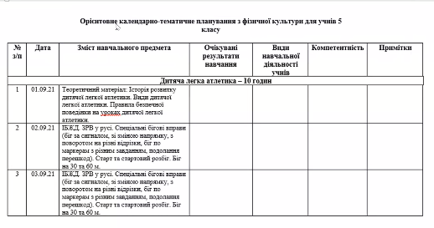
Календарно-тематичне планування (І семестр);
Календарно-тематичне планування (ІІ семестр).

Slide 27
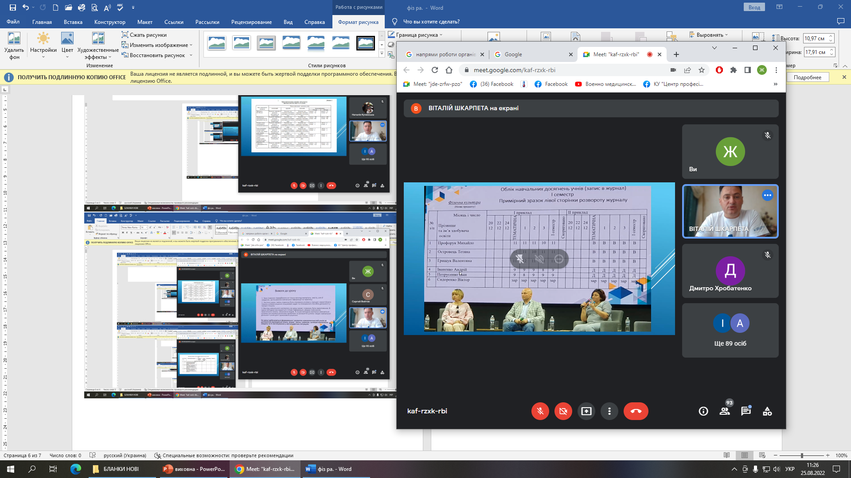
У класних журналах і в Свідоцтві перед виставленням підсумкової оцінки у відповідних графах результатів навчання зазначати першу літеру («В», «Д», «С», «П»), що відповідає назві рівня досягнень орієнтовних критеріїв оцінювання результатів навчання з предметів(Високий, Достатній,Середній,Початковий) або за допомогою виставлення відповідних балів.

Slide 28
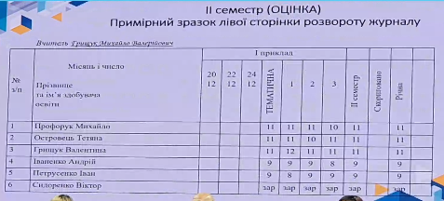

Slide 29
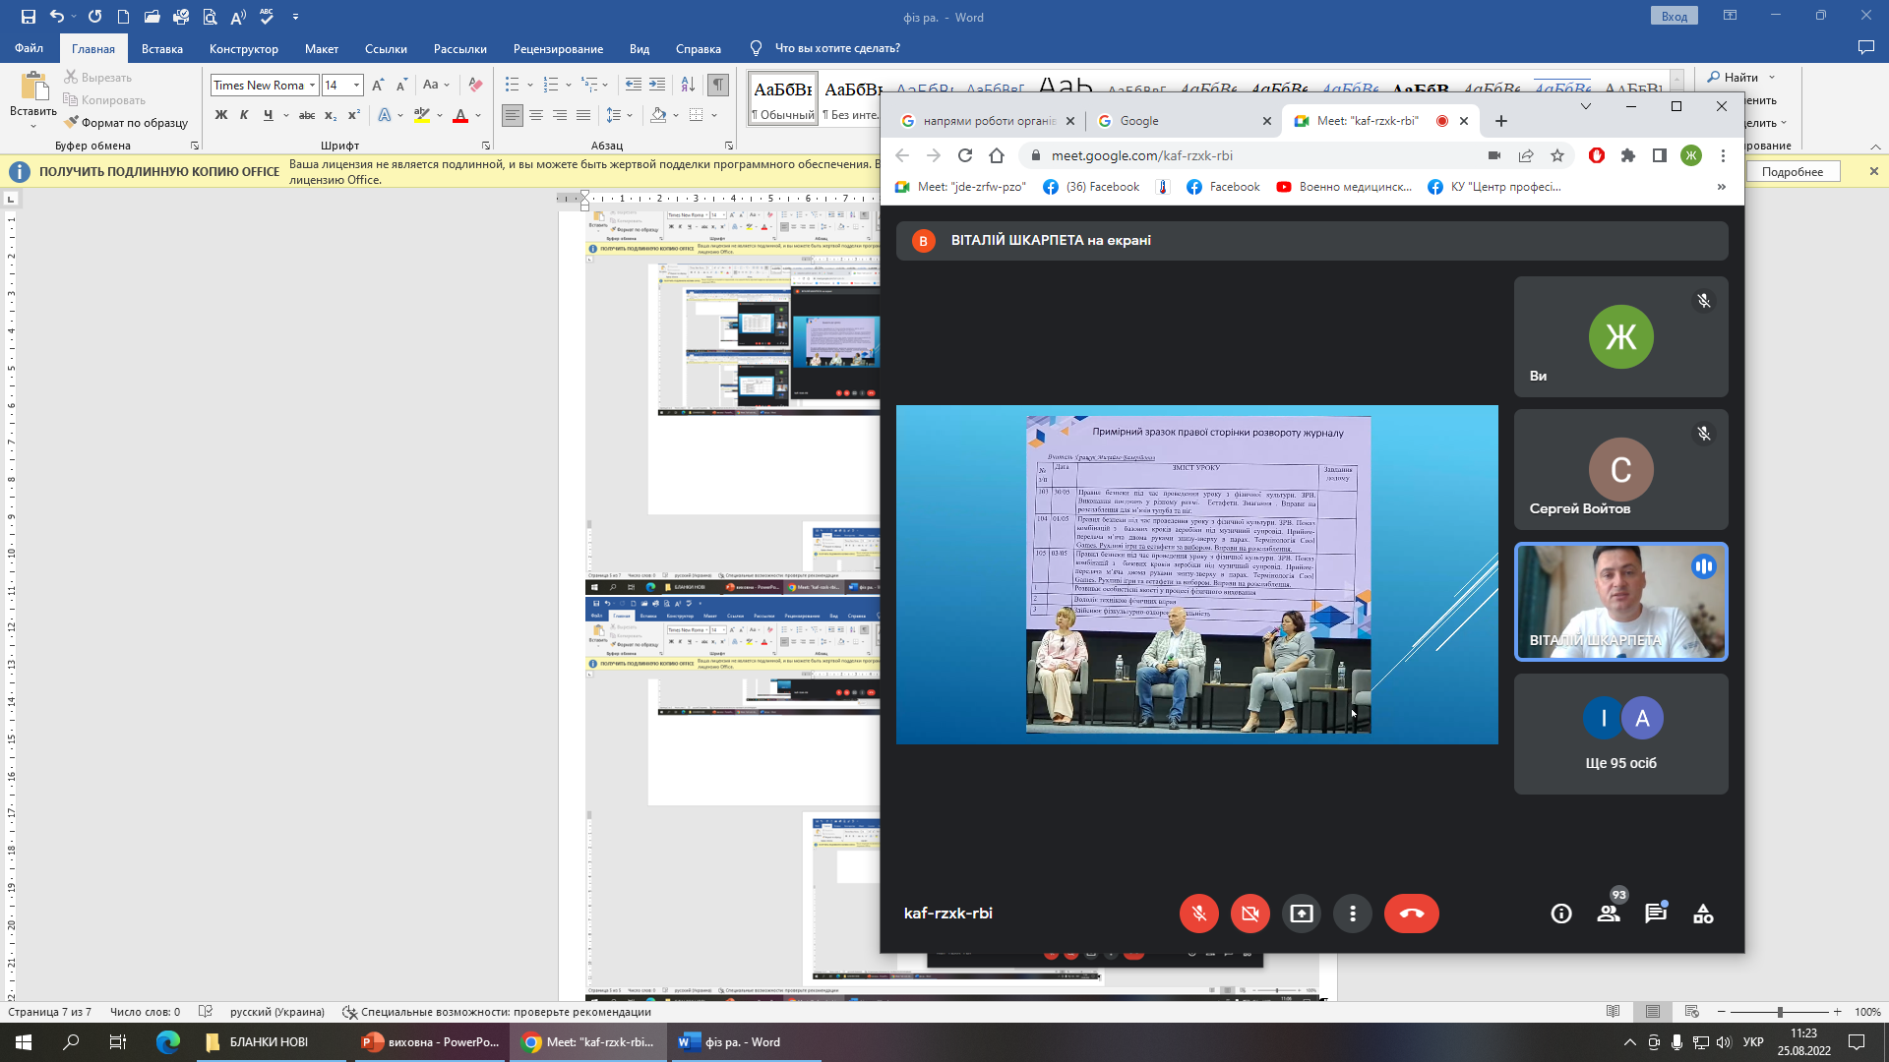

Slide 30
Організація дистанційної роботи вчителя фізичної культури в умовах воєнного стану та карантину.
Учні мають опрацьовувати навчальні матеріали для оволодіння відповідними компетентностями та досягнення передбачених результатів навчання і фізичного виховання, дотримуючись принципу академічної доброчесності.
Зі свого боку, батьки зобов’язані забезпечити належні умови для навчання, сприяти виконанню дитиною завдань та досягненню передбачених результатів.
Перед початком роботи бажано зробити онлайн-конференцію з учнями та їхніми батьками, обговорити форми співпраці та інші організаційні питання, скоординувати роботу всіх у зручному форматі. Діалог між учителями й учнями є важливим у ході як письмового, так і усного онлайн-спілкування.

Slide 31
Всеукраїнський проєкт «Junior» для вчителів фізичної культури «Онлайн-уроки з Junior». Онлайн-уроки містять вправи, які відповідають різним варіативним модулям навчальних програм з фізичної культури. Усе це дозволяє вчителям моделювати процес фізичного виховання максимально наближено до їх календарних планів.
З початку воєнного стану на сайті Міністерства освіти і науки України започатковано Всеукраїнський розклад https://mon.gov.ua/ua/vseukrayinskij-rozkladна якому в прямому ефірі проводилися уроки фізичної культури он- лайн від провідних вчителів країни різнихобластей.В період літніх канікул на Всеукраїнському розкладі розміщувалися спортивні тренування он-лайн для учнів і учениць з різних видів спорту. Усі уроки та тренування доступні на YouTube каналі: https://www.youtube.com/c/JuniorZUA

Slide 32
Під час організації дистанційного навчання вчителю необхідно врахувати наступне:
    Особистий приклад вчителя!
    План роботи вчителя фізкультури на період карантину чи воєнного стану.
    Знання учнями правил самостійних занять фізичними вправами.
    Правила самоконтролю під час виконання практичнихз авдань.
    Виконання фізичних вправ протягом дня (ранкова руханка, фізкультурні паузи під час роботи за комп’ютером, смартфоном тощо).
    Робота з батьками щодо організації дистанційної роботи з фізичної культури.
    Виконання фізичних вправ тільки за умови гарного самопочуття, дотримуючись усіх вимог карантинних заходів.
    Врахування місця проживання учнів(квартира,будинок,наявність власного подвір’я тощо).
    Використання нестандартного обладнання для занять в домашніх умовах.
    Забезпечення зворотнього зв’язку з учнями та батьками.

Slide 33
6 – 11 класи Фізична культура
Типовими освітніми програмами для закладів загальної середньої освіти у 2022/2023 навчальному році на вивчення предмета «Фізична культура» в інваріантній складовій передбачено:
6-9 класи – 3 год;
10 клас – 3 год;
11 клас – 3 год.
Критеріями відбору варіативних модулів у навчальних програмах 5-9 та 10-11 класи є: наявність матеріально-технічної бази, регіональні спортивні традиції,кадрове забезпечення та бажання учнів.Бажання учнів визначається обов’язковим опитуванням. Перед початком навчального року шкільне методичне об’єднання розглядає вибір та розподіл варіативних модулів у кожному класі.

Slide 34
Алгоритм методики розвитку фізичних якостей має містити наступні операції:
1.На основі аналізу стану фізичної підготовленості конкретного учня/учениці, слід визначити, які саме фізичні якості слід розвивати і до якого рівня.
2.Відбір найбільш ефективних фізичних вправ для вирішення поставленого педагогічного завдання.
3.Визначення місця вправ в конкретному уроці і системі суміжних завдань і занять відповідно до закономірностей перенесення фізичних якостей.
4.Визначення величини тренувальних навантажень та її динаміки відповідно для кожної з фізичних якостей.
Під час уроку проводиться систематичне та планомірне оцінювання освітніх досягнень учнів.

Slide 35
Для оцінювання розвитку фізичних якостей використовуються орієнтовні навчальні нормативи, які розроблено для кожного року вивчення. Порядок їх проведення визначає вчитель відповідно до календарно-тематичного планування.
Оцінювання навчальних досягнень учнів на уроках фізичної культури може здійснюватися за такими видами діяльності:
Засвоєння техніки виконання фізичної вправи(може здійснюватися окремо від прийому навчального нормативу).
Виконання навчального нормативу (з урахуванням динаміки особистого результату).
Виконання навчальних завдань під час проведення уроку.
Засвоєння теоретико - методичних знань.
Критерії оцінювання навчальних досягнень учнів із фізичної культури затверджені наказом МОН України від 05.05.2008 № 371.

Slide 36
Рекомендовано у 2022- 2023 навчальному році, враховуючи вплив на учнів/учениць умов воєнного стану,збільшити період адаптації учнів до фізичних навантажень зарішенням педагогічної ради та наказом директора школи.
Невиконання нормативів з причин, незалежних від учня/учениці, не пропорційний фізичний розвиток,пропуски занять з поважних причин, не є підставою для зниження підсумкової оцінки успішності.
https://mon.gov.ua/ua/news/trivalist-navchalnogo-zanyattya-pid-chas-distancijnogo-formatu-lishayetsya-nezminnoyu-rozyasnennya-mon - Про уроки, синхронно і асинхронно

Slide 37
«Всеукраїнська учнівська ліга «Здорова Україна»
Перший етап - «Ліга дружніх». Заходи Ліги проводиться в кожному класі закладу
Другий етап – «Ліга сміливих». Заходи Ліги організуються спільно колективами двох не надто віддалених один від одного закладів освіти
Третій етап – «Перша ліга». Заходи Ліги організуються в територіальній громаді. У заходах «Першої ліги» беруть участь усі команди, які взяли участь у «Лізі сміливих» з усіх шкіл з визначених видів фізичної активності (варіативни модулів).
Четвертий етап – «Вища ліга» (обласний етап). Фізкультурно-оздоровчі заходи «Вищої ліги» проводяться між усіма командами, які пройшли відбір «Першої ліги» з усіх територіальних громад/районів/міст області з визначених видів фізичної активності (варіативних модулів).
П’ятий етап – «Супер ліга». Змагання «Суперліги» проводяться між усіма командами, які отримали право представляти свою область і заклад освіти у «Вищій лізі» з усіх областей з визначених видів фізичної активності (варіативних модулів). Переможець «Суперліги» визначається за олімпійською системою (play off). Більше про особливості організації фізкультурно-оздоровчих заходів «Всеукраїнської учнівської ліги «Здорова Україна» дивись в модельній навчальній програмі.

Slide 38
ДЯКУЮ ЗА УВАГУ!

